Slide 1

КП «Харьковпарксервис»
МОБИЛЬНАЯ ПАРКОВКА
г. Харьков 2016

Slide 2
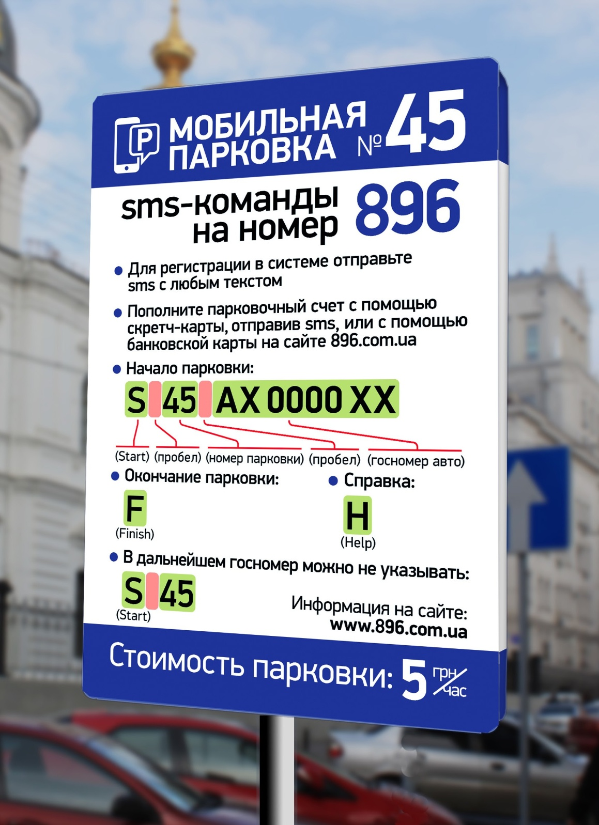
Мобильная парковка
Мобильная парковка -
это удобный сервис оплаты за парковку с помощью мобильного телефона.
Оплата снимается с парковочного счета, привязаного к номеру мобильного телефона водителя.
Информационный щит

Slide 3

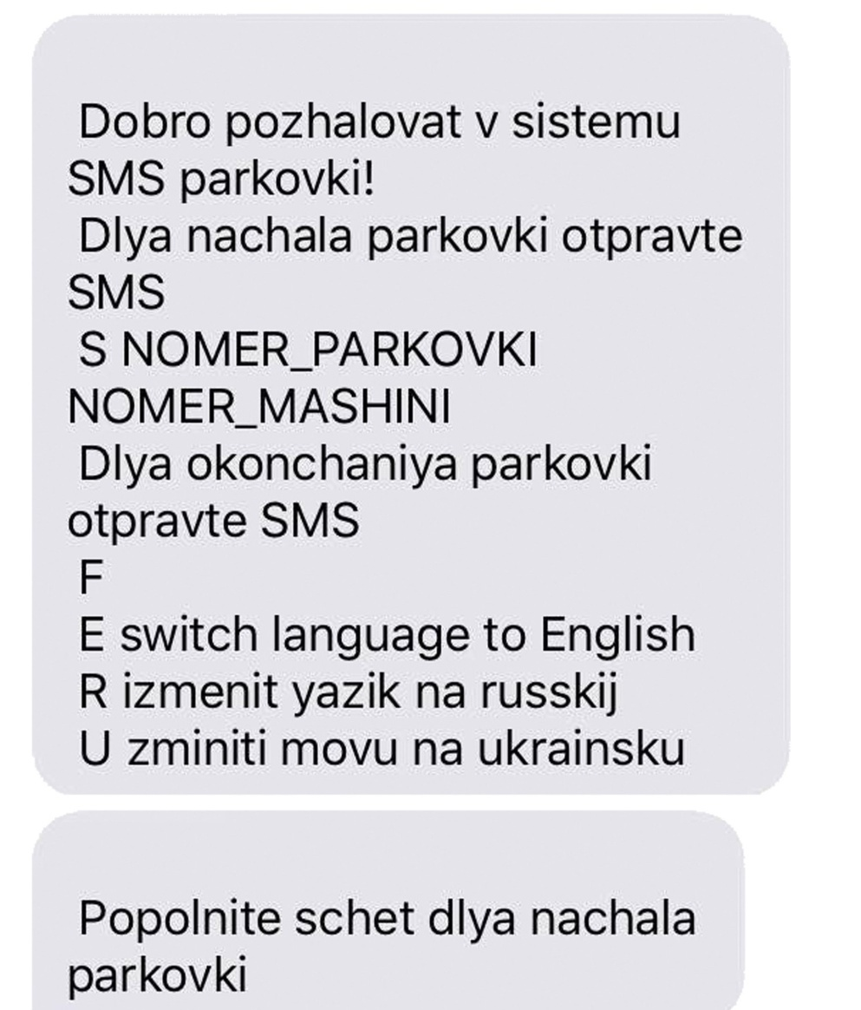
Регистрация
Для регистрации в системе необходимо отправить SMS с любым текстом на номер 896.

Slide 4
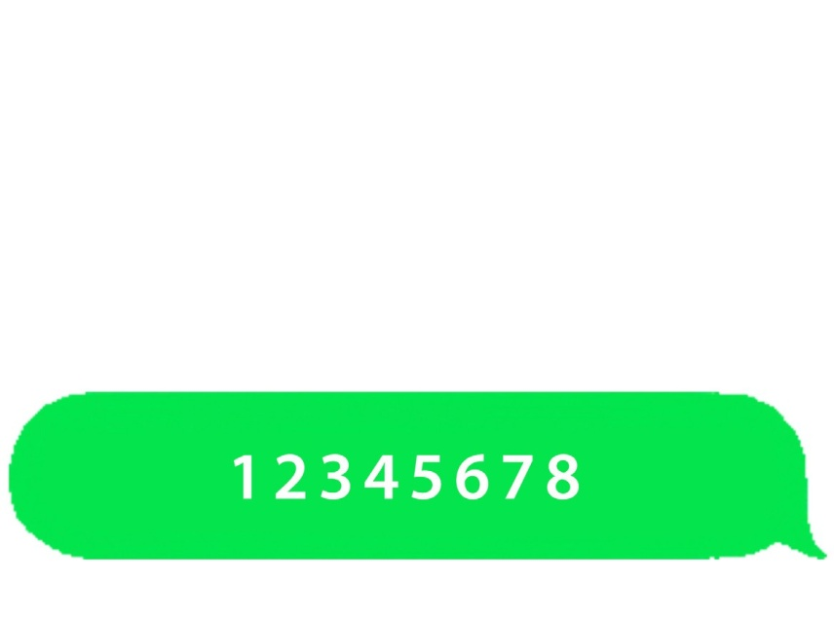
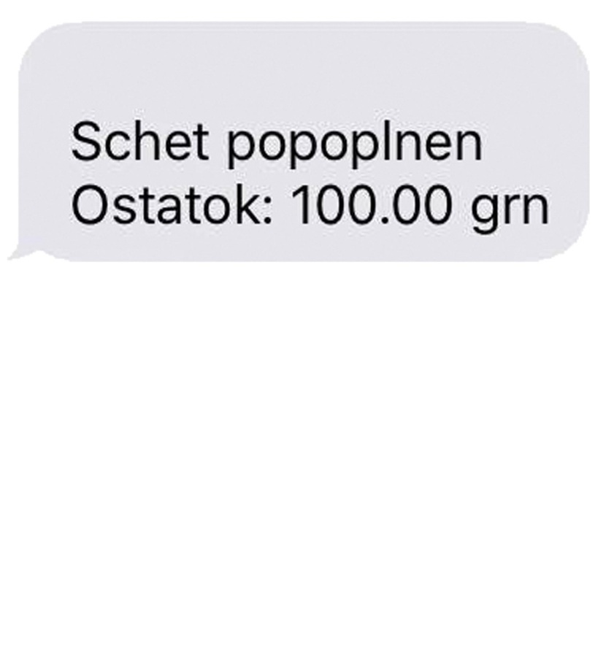
Пополнение счета
Парковочный счет пополняется с помощью скретч-карты, путем отправки SMS, или с помощью банковской карты на сайте 896.com.ua.

Slide 5

Пополнение счета
Купить скретч-карту возможно в сети киосков “Кисет”

Slide 6
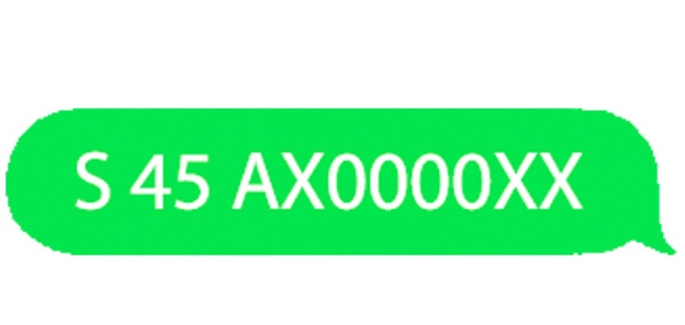
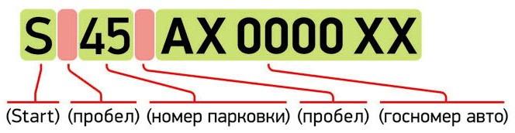
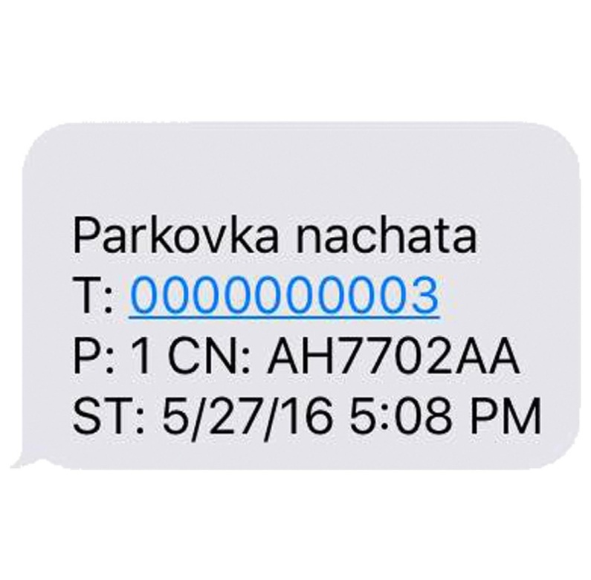
Начало парковки
Для начала парковки необходимо отправить SMS на номер 896 следующего формата:
В ответ вы получите
SMS с подтверждением начала парковки.

Slide 7

Начало парковки
В дальнейшем номер автомобиля при начале парковки можно
не указывать, — он будет использован автоматически.

Slide 8

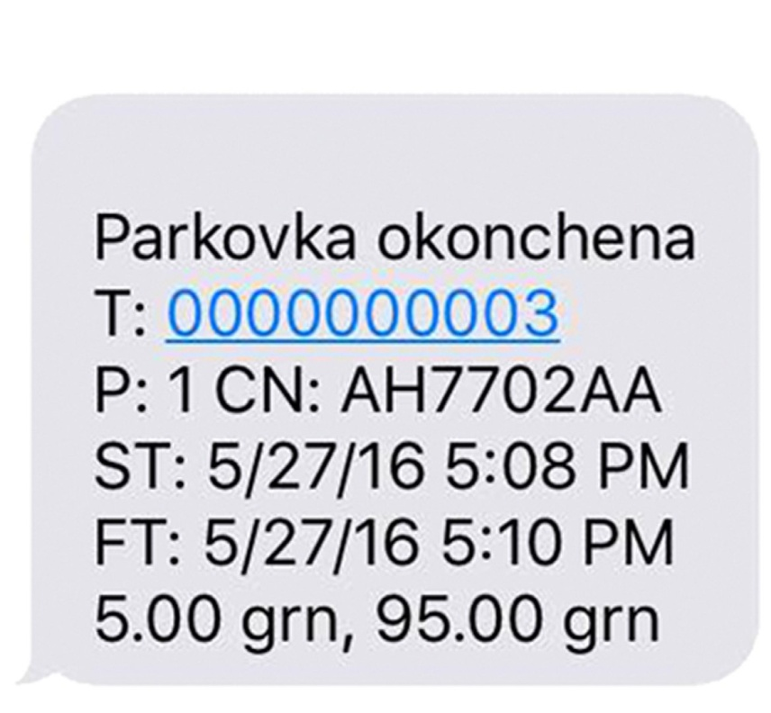
Окончание парковки
Для окончания использования услуги парковки необходимо отправить SMS с текстом
«F» на номер 896.
В ответ вы получите
SMS с подтверждением окончания парковки, стоимостью сеанса парковки и текущий баланс счета.

Slide 9

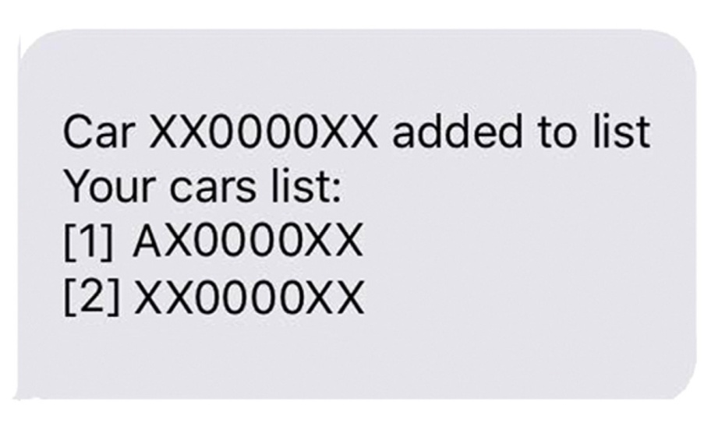
Список автомобилей
Для добавления нового автомобиля в список необходимо отправить SMS с текстом «A XX0000XX»
на номер 896.
В ответ пользователь получит SMS с подтверждением добавления автомобиля в список и обновленный список автомобилей.

Slide 10

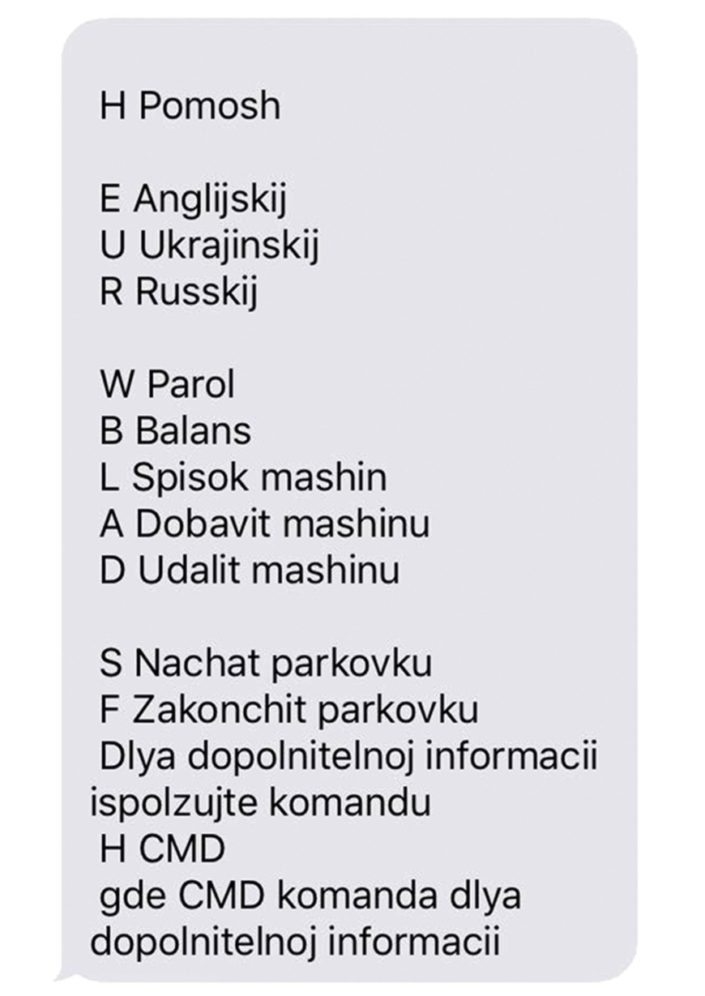
Помощь
Для получения
полного списка команд необходимо отправить SMS с текстом «H» на
номер 896.
В ответ придёт сообщение с полным списком команд системы.

Slide 11


Языки
Для переключения языка интерфейса необходимо отправить SMS с текстом
«E», «U», «R» (англ., укр., рус.)

Slide 12
Сайт
Все функции системы также доступны на сайте мобильной парковки
896.com.ua.
Для получения пароля доступа на сайт необходимо отправить SMS с текстом
«P».

